Slide 1
REGNBUEBØNN
Dette er fasten jeg har valgt: å løse urettferdige lenker, sprenge båndene i åket, sette undertrykte fri og bryte hvert åk i stykker, å dele ditt brød med sultne og la hjelpeløse og hjemløse komme i hus. Du skal se til den nakne og kle ham, du skal ikke snu ryggen til dine egne.
(Jes 58, 6-7)

Slide 2
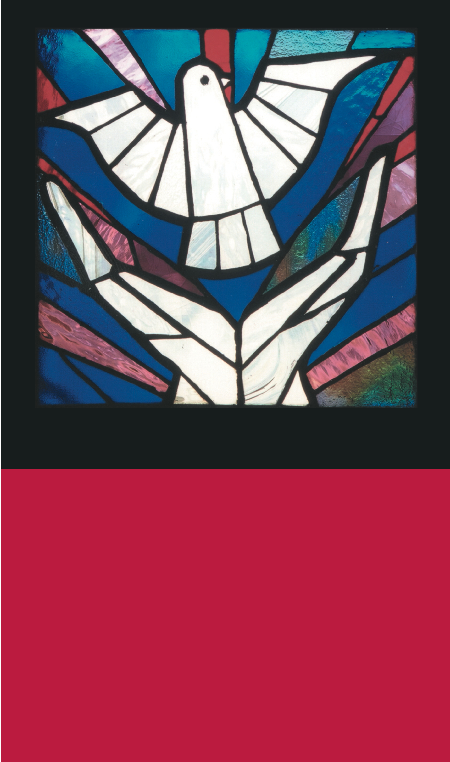
KJÆRLIGHET Fra og med fastelavnssøndag
Kirkens Nødhjelps symbol med hendene og duen er hentet fra bibelfortellingen om Noah. Da storflommen var over, lovet Gud at han skulle verne livet mot dødskreftene. For å gi Noah et synlig tegn på dette satte Gud regnbuen på himmelen. Regnbuen er et håpstegn, et tegn på at en ny begynnelse alltid er mulig. Dette håpstegnet tar vi med oss inn i fastetiden.
Kjære Gud, takk for fastetidens mange muligheter. Den gir rom for både handling og refleksjon. La oss ikke bli for selvopptatte. Hjelp oss så vi retter blikket utover og ser de mange som trenger din kjærlighet. Og minn oss daglig om at det er vi som er dine hender og føtter.

Slide 3
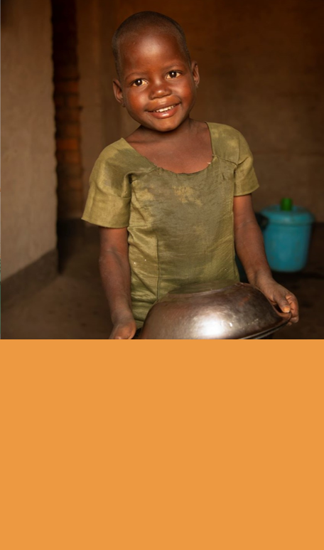
FORANDRING Fra og med 1. søndag i fastetiden
Alefa Thomson er fem år, og går på en førskole som Kirkens Nødhjelp har vært med å bygge i Malawi. Der får hun rent vann, næringsrik mat og undervisning hver dag. Mens Alefa er på førskolen, får foreldrene opplæring i moderne jordbruk der de lærer seg å dyrke grønnsaker på en mer klimatilpasset måte. Mange barn under fem år vokser ikke som de skal som følge av sult, derfor er det ekstra viktig å jobbe for matsikkerhet og rent vann.
Kjære Gud, du som skaper alle mennesker i ditt bilde. La oss se hverandre slik du ser oss, så vi ikke fristes til å sette opp skiller mellom oss og de andre. Hjelp oss så vi kan bidra til at alle mennesker får sine grunnleggende rettigheter til vann, mat og trygghet.

Slide 4
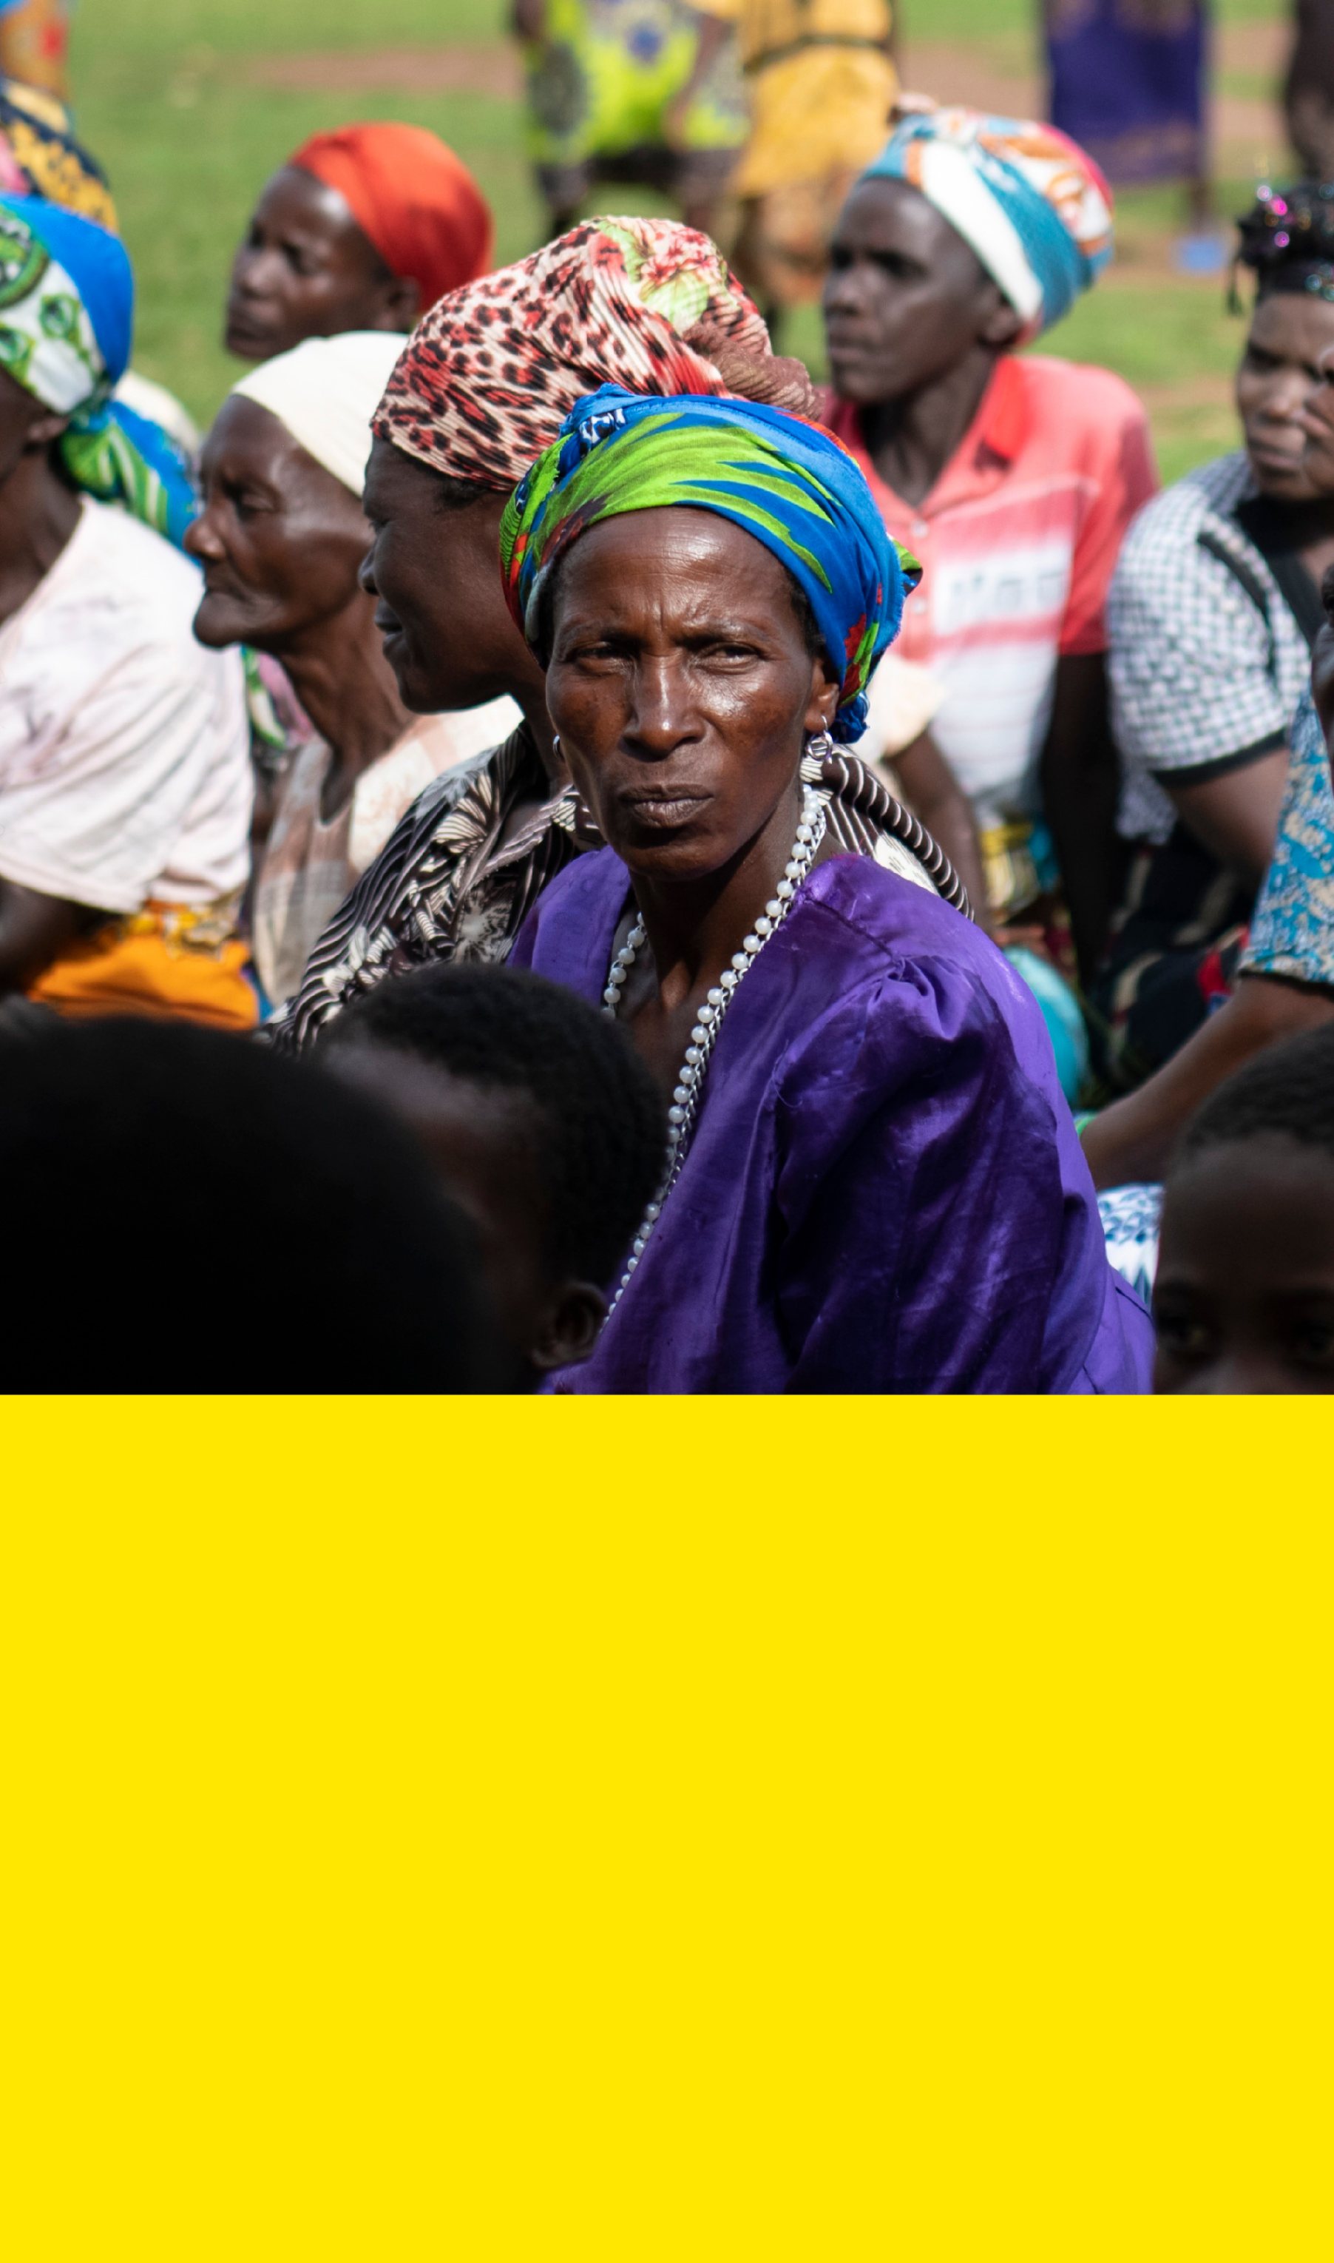
RETTFERDIGHET Fra og med 2. søndag i fastetiden
Med påvirkningsarbeid kan vi delta i kampen for rettferdighet. Sammen med våre partnere har vi opplæring med befolkningen i Malingunde i Malawi. De får kunnskap om og kjennskap til sine rettigheter, slik at de kan kreve kompensasjon for tap av dyrket mark, beiteområder og matjord når store gruve-selskap vil etablere seg i nabolaget deres. Hvis mange nok taler med én stemme, vil vi bli hørt der beslutningene tas.
Kjære Gud, du som skaper og frigjør. Takk for at du har gitt oss jorda. Minn oss alltid på at vi har den til låns. Gi oss mot til å forandre fastlåste tankesett, og bruke våre evner til å ta vare på kloden vår. Hjelp våre ledere å ta bærekraftige valg og beslutninger.

Slide 5
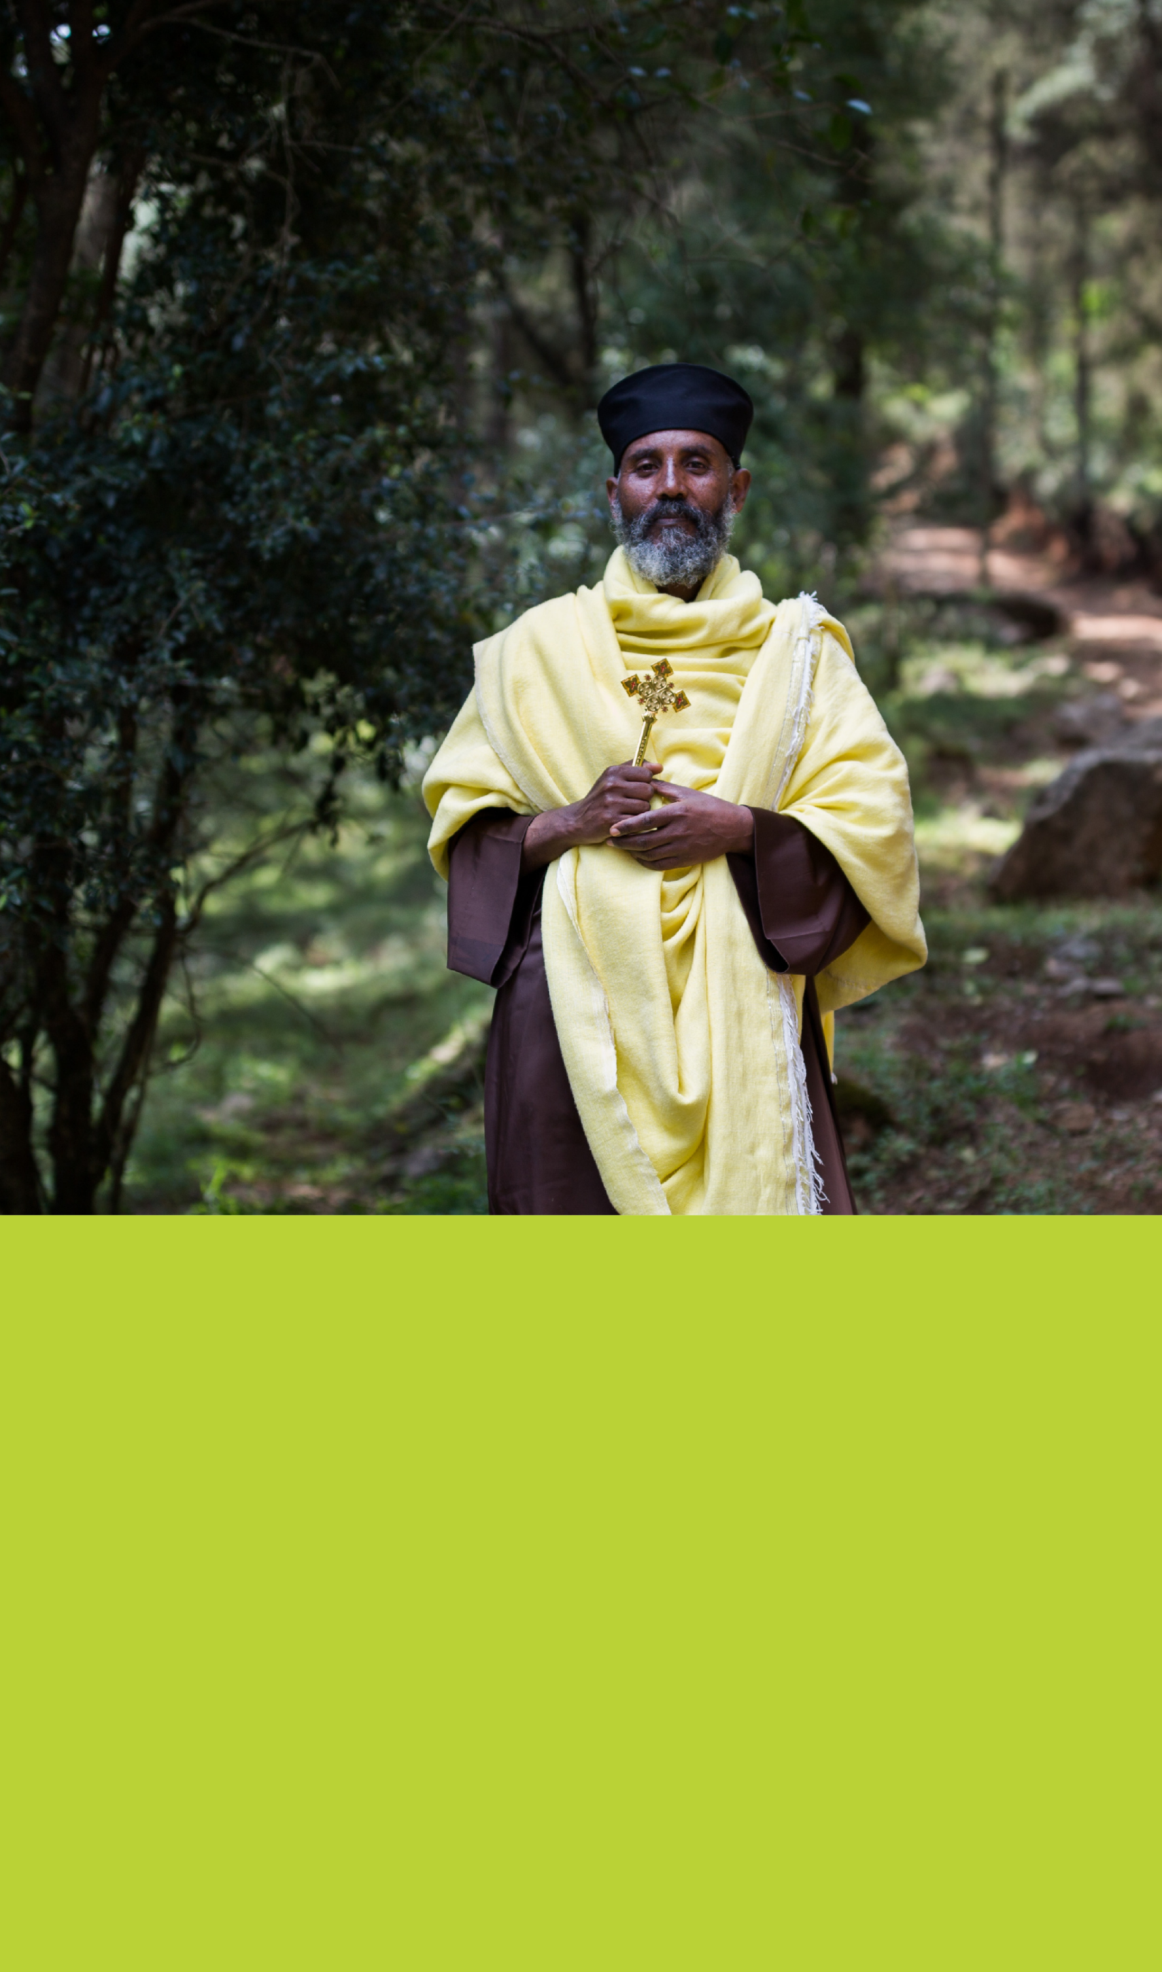
HÅP Fra og med 3. søndag i fastetiden
Klimaendringene truer planeten vår, men i Etiopia spirer et stort håp. Der jobber prester på spreng for å lære opp folk til å ta vare på skogen og plante nye trær. En av dem er Abraham Mekonnen. – Kirkeskogen, Menagesha, er flere tusen år gammel. Vi kaller den for «Addis Ababas lunge», sier han og forklarer hvordan trær bidrar til å fange opp klimagasser. Ved å sikre skogen tar en også vare på dyreliv, planter og mennesker.
Kjære Gud, takk for at du har gitt oss evnen til å håpe. La oss bruke håpet til å skape forandring i oss og rundt oss. Gi oss mot til å ta vare på ditt skaperverk også når det koster oss. Gi krefter og kreativitet og en hellig utålmodighet.

Slide 6
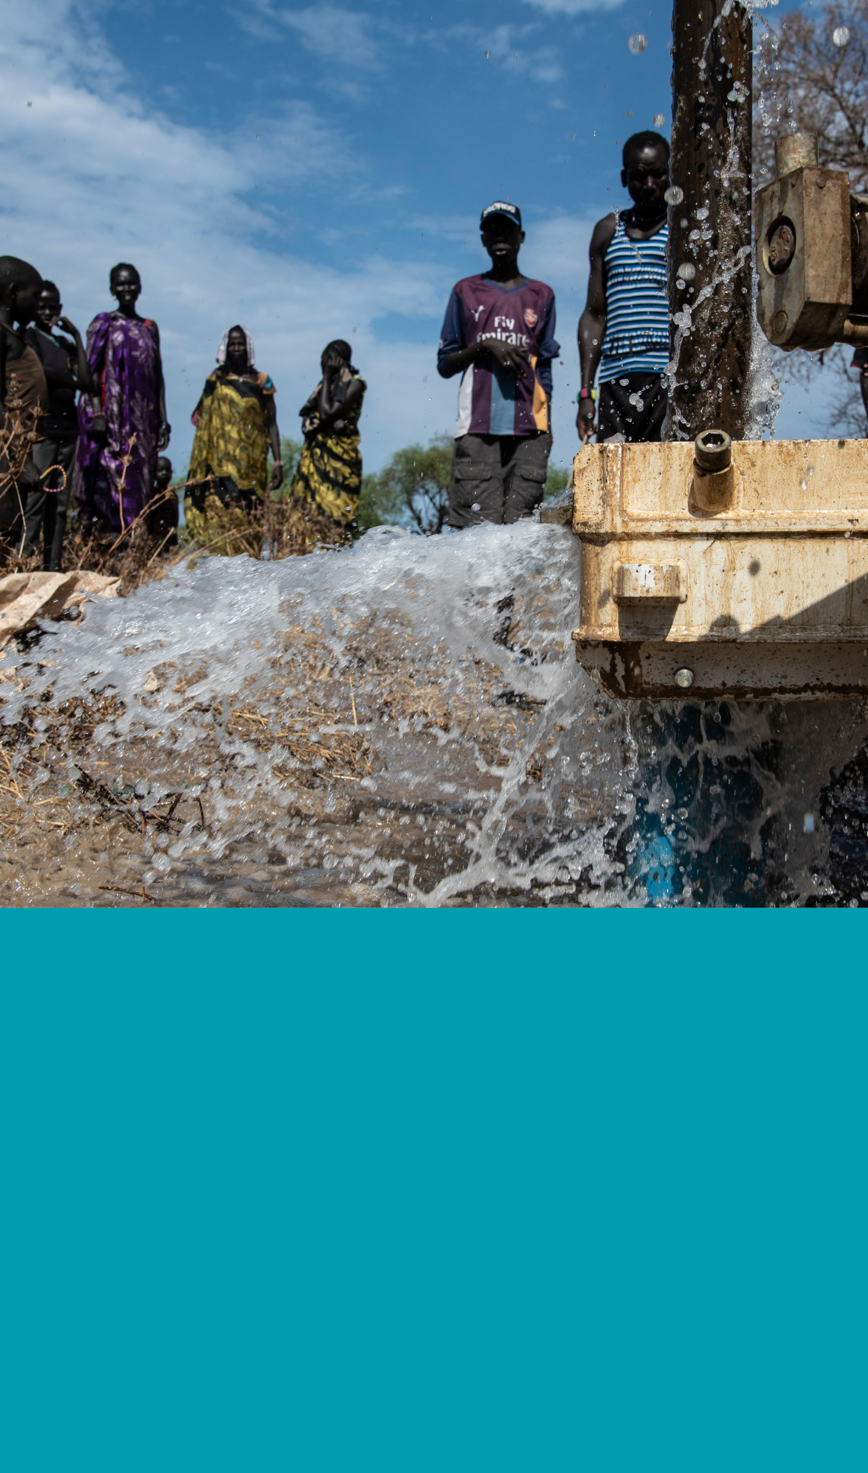
VANN Fra og med Maria budskapsdag
Rent vann er mer enn bare vann. Rent vann er en nøkkel til liv, helse, likestilling, fred og katastrofeberedskap. Derfor er Kirkens Nødhjelps arbeid med vann en “blå tråd” gjennom de fleste av våre prosjekter. Å bekjempe fattigdom er å gi mennesker muligheter. Rent vann er en slik mulighet. Vi ser at rent vann forandrer liv og forenkler hverdagen til millioner av mennesker. Vann forandrer alt.
Kjære Gud, takk for dine livgivende dråper. De stiller tørsten og gir oss nye krefter. Hjelp oss å se at vann skaper rettferdighet, og til å forstå hvor verdifullt vannet er så vi ikke forurenser og sløser med dine gode gaver. Takk også for dåpsvannet som gir oss nytt liv.

Slide 7
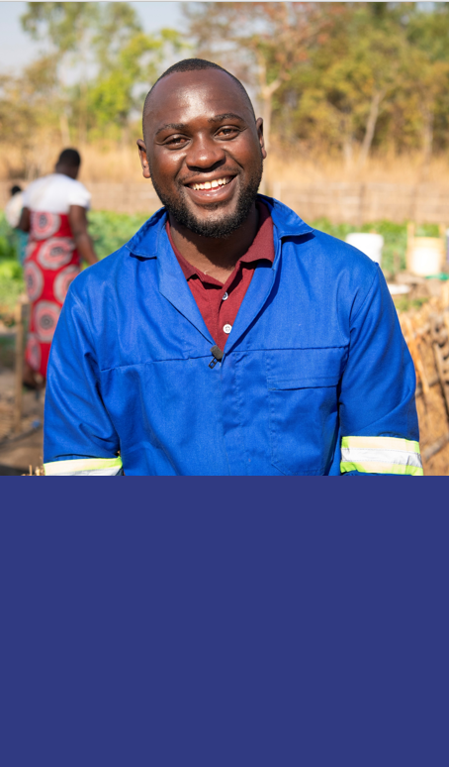
FELLESSKAP Fra og med 4. søndag i fastetiden
Takondwa Phanga er en av Kirkens Nødhjelps agronomer i Malawi. Helt siden han var liten drømte han om å jobbe med jordbruk i Kirkens Nødhjelp. Nå lærer han bort moderne jordbruksteknologi til småbønder for å bekjempe sult og fattigdom. Takket være ny kunnskap om blant annet frø, gjødsling og jordbruksapparater, har han hjulpet bønder å firedoble inntektene sine. Han elsker at han kan endre liv gjennom jobben sin.
Kjære Gud, du møter alle mennesker med nåde og fred. Takk for alle som bruker de mulighetene de har til å skape en mer rettferdig verden. Hjelp oss å bygge fellesskap og velsigne alle som er med på Kirkens Nødhjelps fasteaksjon.

Slide 8
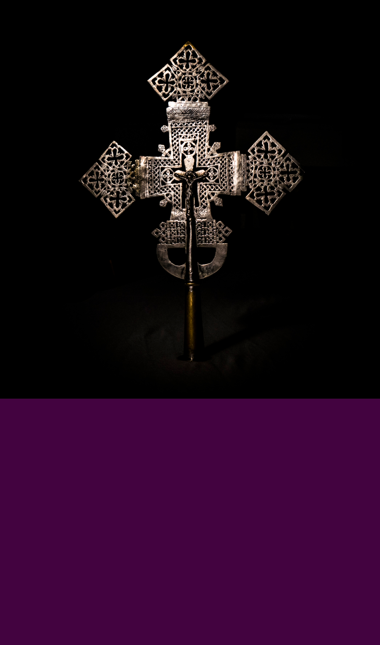
DEN STILLE UKE Fra og med palmesøndag
Korset over er fra Etiopia og er plassert i kapellet til Kirkens Nødhjelp. Det er et synlig tegn på at vi tilhører en verdensvid kirke. Den ortodokse kirke i Etiopia er en av de eldste kirkene i verden, og korset er litt annerledes enn de korsene vi er vant til i Norge. Men også dette har både en vertikal og en horisontal akse. Det minner oss om at fastetiden har rom for både stillhet og engasjement for andre. Bønn og handling er ett.
Kjære Gud, takk for at du ga oss din sønn Jesus Kristus, som ble prøvd i alt. Vær med alle som opplever sorg og smerte. Vi ber om fred og rettferdighet for alle mennesker. Og minn oss daglig om at det er vi som er dine hender og føtter.

Slide 9
Lengre historier til alle ukene finner du på fasteaksjonen.no

